Slide 1
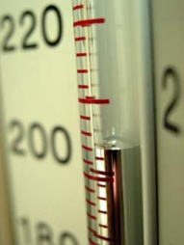
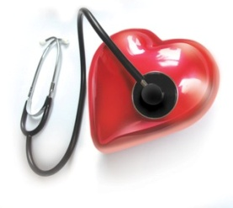
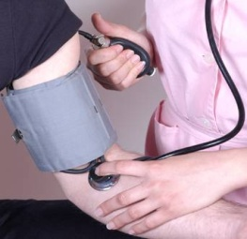
Krevní tlak, pletysmografie
Cévní systém
Krevní tlak
Tonometry
Korotkovův fenomén
Pletysmografie

Slide 2
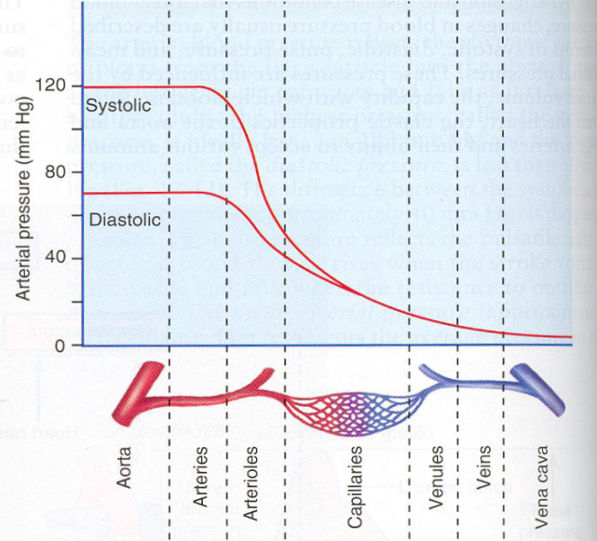
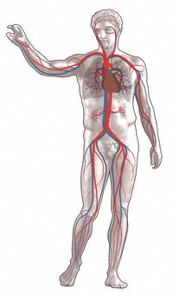
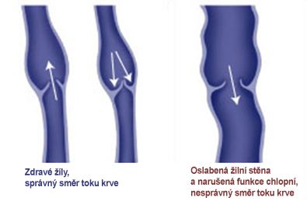
Cévní systém
Cévy tlumicí – arterie, tlumí náraz krve
Cévy odporové – arterioly, regulují průtok v orgánech
Cévy výměnné – kapiláry
Cévy zásobní – žíly (zadržují 75% krve v těle), nulový tlak, s chlopněmi
Notes:
Funkce pružníků, tlumí elasticitou náraz z levé komory, dovádí krev do orgánů, odporové – průtok orgány (ne v mozku a srdci, aby se nestahovaly cévy). Výměnné – látky, O,.. Zásobní – nulový tlak. S chlopněmi (křečové žíly)

Slide 3
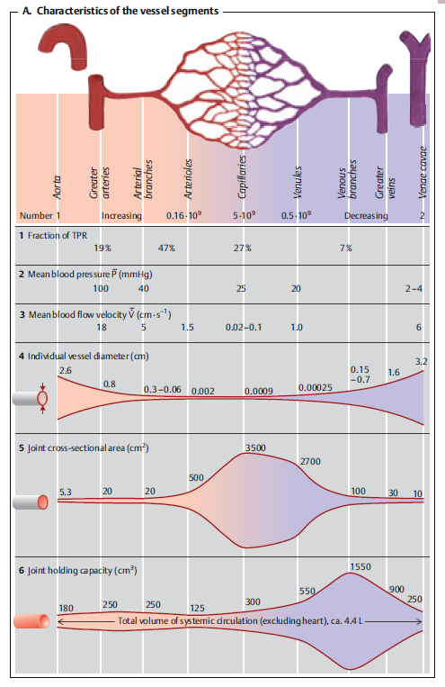
Cévní systém
Cévy tlumicí – arterie, tlumí náraz krve
Cévy odporové – arterioly, regulují průtok v orgánech
Cévy výměnné – kapiláry
Cévy zásobní – žíly (zadržují 75% krve v těle), nulový tlak, s chlopněmi

Slide 4
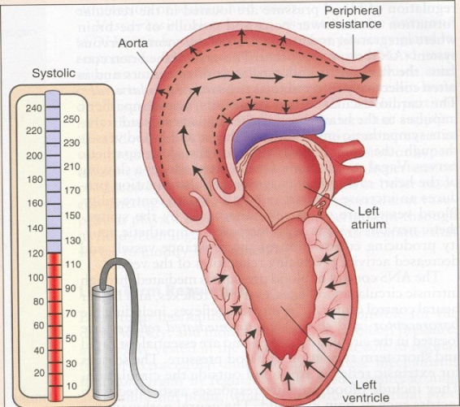
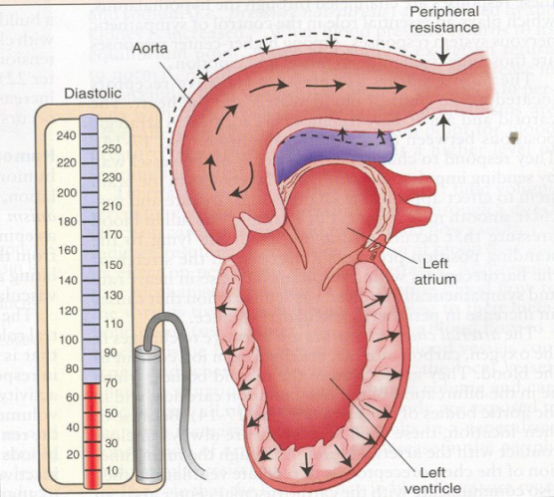
Krevní tlak
Systolický tlak
= tlak, který je vyvíjen na stěny cév při transportu krve oběhovým systémem
Při systole LK je do aorty vpraveno 70 – 100 ml krve, objem LK je větší než objem aorty, ta se proto musí roztáhnout
Vlna roztažení cévy postupuje celým řečištěm
Díky elasticitě cévní stěny návrat do původního průměru, posunutí krve
TS/TD (125-140)/(80-90) Torr/mmHg
TS – kontrakce levé komory
TD – smrštění aorty, tepen do původního stavu
dikrotický zářez – zpětný náraz vypuzené krve na chlopeň
Diastolický tlak
http://www.med.muni.cz/patfyz/practic/prezentace/tk_MM.pdf
Notes:
7m/s tlaková vlna, ryhlejsi nez tok krve (promitnuti az na brisku prstu), dikroticky zarez – diky znovuroztahovani komory – vsavani zpet, diky chlopni se to nestane.

Slide 5
Krevní tlak
TK (mmHg) = minutový srdeční výdej (SV ml/min) x celkový periferní odpor (TPR mmHg/ml/min)
Dynamický
Systolický výdej sekundárně modulovaný:
- elasticitou artérií + periferním odporem (cévy tlumící a odporové)
- ovlivněn věkem, pohlavím, polohou těla, denní dobou, vazkostí a objemem krve, „syndrom bílého pláště“,...
Statický – hydrostatický tlak krve daný gravitací

Slide 6
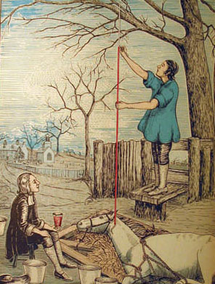
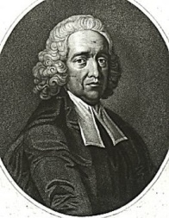
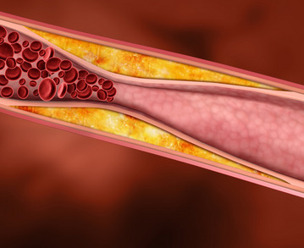
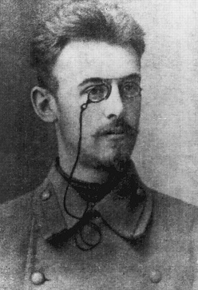
Měření krevního tlaku
Přímá metoda
S. Hales - 1733 - délka dostřiku krve (až metr)
kanylace arterie - tlak v arterii (vážné stavy)
Nepřímá metoda – auskultační vyšetření a. brachialis, manžeta přeruší tok krve
1896 - Scipione Riva-Rocci, 1905 - Nikolaj Sergejevič Korotkov
Tonometr - rtuťový, membránový, automatický (maximum oscilace), aneroidní (pružinový)
Vypovídá o stavu srdce (systolický Tk), o elasticitě cév (diastolický Tk), odráží stav artérií (snížený Tk diastol - kornatění cév), měřítko rizika ischemické choroby srdeční
Notes:
Systola – nejvyssi v systole, diastolicky nejnizsi v diastole (když zvyseny, tak spatne cevy). Nejpresnejsi rtutovy tonometr. Neprime – hmatovy, sluchovy vjem.
Digitální automatické a poloautomatické tonometry pracují většinou na tzv. oscilometrickém principu (latinsky oscillare = kmitat). Metoda měření spočívá v určení takové hodnoty tlaku, při níž jsou největší tlakové změny v tepně. Tonometr tedy nestanovuje hodnoty systolického a distolického tlaku, nýbrž hodnotu tzv. středního arteriálního tlaku a obě meze dopočítává programové vybavení přístroje. Právě z toho důvodu, že se při oscilometrické metodě měří střední tlak a systolický i diastolický tlak se odhadují, nebylo dosaženo takové přesnosti srovnatelné s auskultační metodou.^{[zdroj?]} Digitální přístroje se používají především pro měření krevního tlaku v domácích podmínkách a při 24-hodinovém sledování krevního tlaku.
Nikolaj Sergejevič Korotkov (26. února 1874 - 14. března 1920) byl ruským chirurgem, průkopníkem cévní chirurgie a jedním z vynálezců auskultační techniky měření krevního tlaku.
Život
Nikolaj Korotkov se narodil 26. února 1874 v Kursku v rodině obchodníka. Po absolvování gymnázia byl v roce 1893 přijat na lékařskou fakultu univerzity v Charkově, o dva roky později však přestoupil na Moskevskou univerzitu, kde v roce 1898 svá studia s vyznamenáním ukončil. Byl jmenován stálým asistentem profesora Alexandra Bobrova na chirurgické klinice Moskevské univerzity.
Korotkov opustil místo na klinice, aby sloužil v ruských ozbrojených silách na Dálném východě během Boxerského povstání v Číně v roce 1900. Byl přidělen k červenému kříži do skupiny spadající pod doktora Aleksinského (žáka profesora Bobrov). Cesta na Dálný východ vyžadovala náročný přesun Transsibiřskou magistrálou přes Irkutsk do Vladivostoku. Zpět do Moskvy se Korotkov vracel přes Japonsko, Singapur, Ceylon, Suezský průplav a černomořskou Feodosiji. Korotkov byl vyznamenán Řádem svaté Anny za „výjimečně horlivou pracovitost v pomoci zraněným a nemocným vojákům“.
Po svém návratu Korotkov zaměřil svůj zájem k akademické činnosti a přeložil monografii Eduarda Alberta "Die Chirurgische Diagnostik" z německého do ruského jazyka. V roce 1903 byl doktor Sergej Federov jmenován profesorem chirurgie na Vojenské lékařské akademii v Petrohradě a přizval Korotkova jako svého asistenta. Během Rusko-japonské války v letech 1904–1905 pobýval Korotkov v Charbinu v Madžusku jako vedoucí chirurg ve službách Červeného kříže. Začal se zabývat cévní chirurgií a sbíral případy pro svou doktorskou práci, ve které ze 44 případů pocházelo 41 pacientů z doby jeho působení v Charbinu.
Po návratu do Petrohradu v dubnu 1905 se chystal k obhajobě své doktorské práce, ovšem byl to krátký článek pro Vojenskou lékařskou akademii v roce 1905, který mu zajistil věhlas. Technika měření krevního tlaku byla zaznamenána na necelé jedné stránce (pouhých 281 slov) v univerzitním zpravodaji Izvestie Imp. Voiennomedicinskoi Akademii:
„Riva-Rocciho manžetu umístíme ve střední třetině paže. Tlak v manžetě rychle zvýšíme až je zcela zastaven krevní oběh pod manžetou. Poté necháme rtuť v manometru klesat naslouchaje k tepně níže pod manžetou dětským stetoskopem. Zpočátku není slyšet žádný zvuk. S poklesem rtuti v manometru na jistou hladinu se objeví první krátké zvuky - jejich přítomnost značí částečný průtok krve pod manžetou. Značka manometru, u které se objeví první zvuky, odpovídá maximálnímu tlaku krve. S dalším poklesem rtuti v manometru slyšíme systolické šumy, které přecházejí znovu v tóny. Nakonec všechny zvuky vymizí. Čas vymizení zvuků značí volný průchod pulzní vlny; jinými slovy v momentě vymizení zvuků nejnižší tlak v tepně převýší tlak v manžetě. To značí, že manometrická značka odečtená v této chvíli odpovídá minimálnímu tlaku krve.“ Kritické poznámky Korotkovových oponentů byly konfrontovány o měsíc později na půdě Carské vojenské akademie, kde Korotkov demonstrací na zvířecím modelu podpořil svou teorii, že zvuky, které popsal vznikají v místě měření a nikoliv v srdci. Získal pochvalu od profesora M. V. Janovského, který řekl: „Korotkov si povšiml a moudře využil fenomén, který mnozí pozorovatelé před ním přehlédli.“ Janovský a jeho žáci ověřili přesnost techniky a popsali jednotlivé fáze auskultačních zvuků a tato technika vešla ve známost jako metoda Korotkovova-Janovského.
Nikolai Korotkov poté působil jako lékař a vědec ve Vitimsko-Olekminské těžební oblasti na Sibiři a získal doktorát v roce 1910. Sloužil dále jako chirurg ošetřující dělníky ve zlatých dolech v Lensku. Zde se stal svědkem carské krutosti a byl hluboce zasažen vraždou neozbrojených stávkujících horníků. Po návratu do Petrohradu a během první světové války byl chirurgem v Charitě pro zmrzačené vojáky v Carském Sele. Uvítal Říjnovou revoluci, po které se stal vedoucím chirurgem v Mechnikově nemocnici v Leningradu a působil zde až do své smrti v březnu 1920, kdy podlehl plicní tuberkulóze.

Slide 7
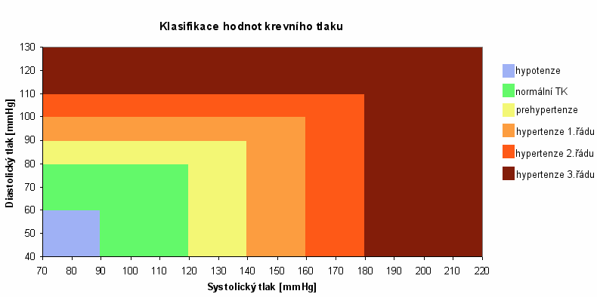
1 Torr = 1 mmHg ~ 133,322 Pa
Hypotenze x hypertenze
Diagnóza hypertenze – po opakovaném výskytu nadnormativní hodnoty Tk sys. nebo diast.

Slide 8
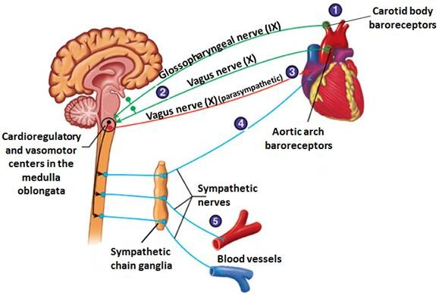
Regulace krevního tlaku
Akutní regulace – baroreceptorový reflex
pokles tlaku: ↓ napětí stěny artérií, ↓ aktivita barorecetorů,↑ aktivita sympatických nervů, ↑ srdeční frekvence a kontraktilita, periferní vazokonstrikce, → zvýšení tlaku
Dlouhodobá regulace
Množství tekutiny vyloučené ledvinami – zvýšený tlak: ↑ filtrační tlak v ledvinách, ↑ objem moči, ↓ objem krve, snížený tlak
ADH, aldosteron, renin-angiotenzin – zvýšení zpětné resorpce vody v ledvinách → zvýšení minutového srdečního výdeje

Slide 9
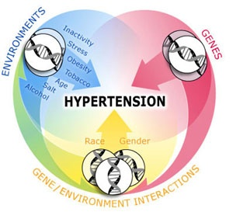
Hypertenze x hypotenze
Hypertenze - opakovaně nad 140/90; ~20 % populace
dlouho bez příznaků, možné časté bolesti hlavy na čele a v týlní oblasti, únava, bušení srdce až s arytmiemi
Rizikové faktory: postupující věk, vysoký přísun soli v potravě, nadváha, stres, nedostatek pohybu, nadměrná konzumace alkoholu, hormonální antikoncepce, rodinná zátěž
Vysoká zátěž pro cévy mozku (mrtvice), srdce (infarkt), ledvin (selhání), sítnice (slepota)
Léky: beta blokátory (sympatolytika), vazodilatancia, uretika
Hypotenze - pod 110/65; více subtilní postavy, dívky
mžitky před očima, závrať až omdlévání, bledost, kruhy pod očima, studené končetiny, známky únavy či apatie

Slide 10
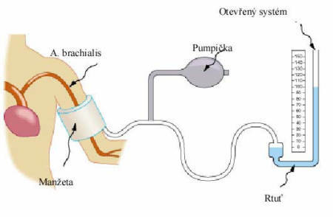
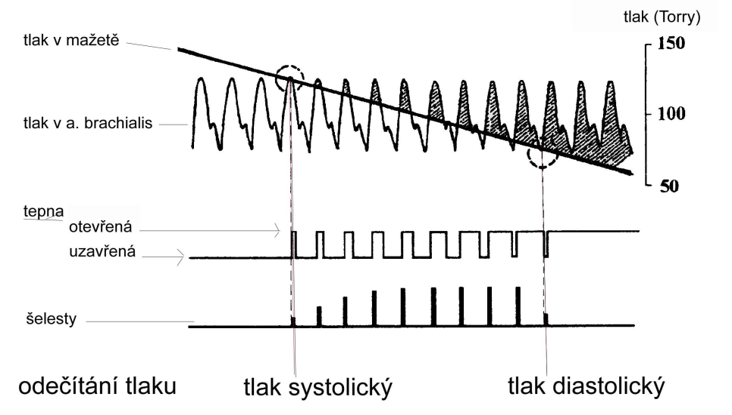
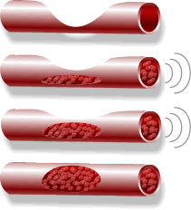
Princip tonometru
- vyrovnání tlaku manžety a tlaku krve v cévě během upouštění
Laminární vs. turbulentní proudění
Korotkovovy fenomény
= šelest, odraz turbulentního proudění krve
https://www.youtube.com/watch?v=XRsJ8C1nvAc
Notes:
Male odezvy při odskrceni manzety – turbulentni proudeni místo laminarniho.. (korotkovovy ozvy), cekame az do chvile, kdy tyto korotkovovy zmizi a nastoupi dal laminarni proudeni.

Slide 11
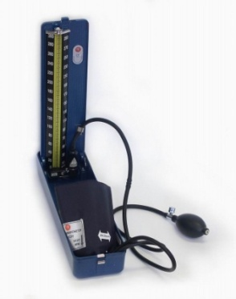
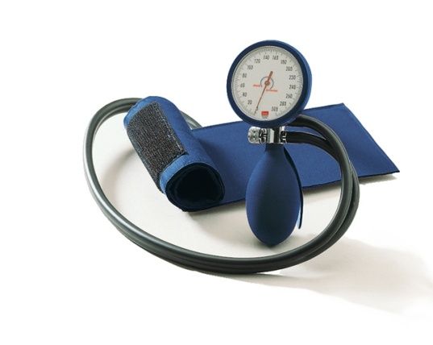
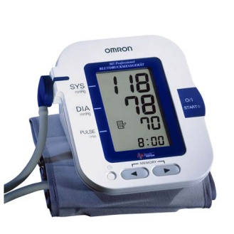
Experiment
Nepřímé měření krevního tlaku
srovnání výsledků - tonometr rtuťový vs. pérový vs. digitální
Měření vsedě, po 10min klidu, podepřená paže v úrovni srdce, opakované měření
file:///D:/Dokumenty/PRAKTIKA/Demonstrace%20z%20fyziologie/ch04.html
Notes:
Autmaticke - hadicky v loketni jamce, fonendoskop – vyčistit, rtutovy – fonendoskop strcit pod manzetu, zatahnout sroubek, namackat na 180, upoustet, poslouchat. Cudlik zapnuto-vypnuto. Prehistoricky – s gelem, poslouchat primo přes kuzi prutok krve..

Slide 12
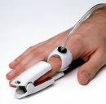
Pletysmografické měření vazomotoriky
Průtok orgány
Vazodilatace/vazokonstrikce
Sledování změn objemu tepének

Slide 13
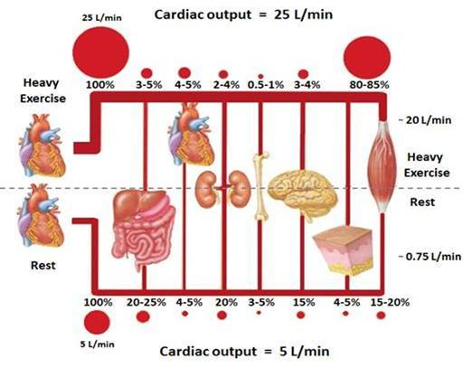
Průtok krve orgány
Plíce – 100%, pCO₂,
hypoxie → vazokonstrikce (výjimka)
Mozek – ~15% MSV
citlivý na hypoxii
Koronární oběh (srdce) – ~5%
Ledviny – ~25% MSV, prostaglandiny – dilatace, angiotensin II – vazokonstrikce
Kosterní svaly – 25-90% MSV
Trávicí trakt – až 25%
Kůže – ~5%, termoregulace serotonin/histamin
Notes:
Ledviny – značné prokrvení – 0,5%hmotnosti, 25% prokrvení! – kontrolní, vylučovací funkce
Plíce – zapojené paralelně, proto 100%, ostatní orgány sériově – proto nemožno naplnit všechny

Slide 14
Vazomotorika
V reakci na chemické nebo fyzikální podněty dochází k reflexní změně průsvitu periferních arteriol
Vazokonstrikce (zúžení průsvitu)
Sympaticus – adrenalin v trávicím sst.
Myogenní regulace (napětí stěny cévy), serotonin, angiotenzin II, vazopresin, ...
Vazodilatace (rozšíření průsvitu)
Parasympaticus – acetylcholin v trávicím s.
Metabolity, NO, histamin, bradykinin, mediátory zánětu

Slide 15
Vazomotorika
Lokální řízení prokrvení
Autoregulace – větší tlak krve na stěnu cévy vyvolá konstrikci – jde o reflexy při přelévání krve díky gravitaci. Mají udržet stejné prokrvení ať je končetina nahoře nebo dole.
Uvolnění dilatátorů, metabolické faktory, nahromadění metabolitů rozšiřuje cévy
lokální hormony; např. zánět → uvolnění histaminu a bradykininu → vazodilatace
Teplota – vyšší teplota působí vazodilatačně

Slide 16
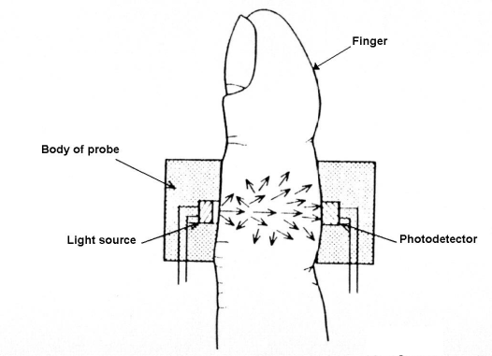
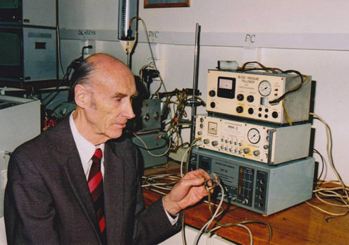
Pletysmografie
Princip:
Změna optických parametrů kůže, které jsou závislé na objemu krve v kapilárách pod kůží, reflexní změny objemu arteriol
úzká céva - nižší vlna, rozšířená céva – zvýšená vlna
Je možné určit pouze změny objemu krve, ne absolutní hodnoty
Praxe:
Měření na prostředníku nebo prsteníku,
průchozí světlo (žárovka + fotobuňka)
Peňázův tonometr (1969, operace)
I v arteriolách se projevuje tlaková vlna (dikrotický zářez – zpětný náraz krve na aortální chlopeň)
Notes:
Peňázuv tonometr – na prstu; světlo, fotobunka, průsvit – dilatace, vazokonstrikce

Slide 17
Experiment
Pulzní vlna
Změna polohy těla (sed – stoj)
Reaktivní hyperemie (zaškrcení brachiální tepny)
Valsalvův pokus – zvýšení nitrohrudního tlaku
Vliv teploty (chlad – teplo)
Notes:
Valsalvův pokus – hluboky nadech, uzavreni zaklopky, tlacite brisni svaly + vzduch proti epiglotis.
Při zvýšení nitro hrudního tlaku (Valsalvův pokus) dochází ke stlačení orgánů v hrudníku, a tím i k ztíženému návratu žilní krve do srdce. Organismus reaguje na tuto situaci tachykardií, která je tím větší, čím menší je jeho tělesná zdatnost.

